Slide 1
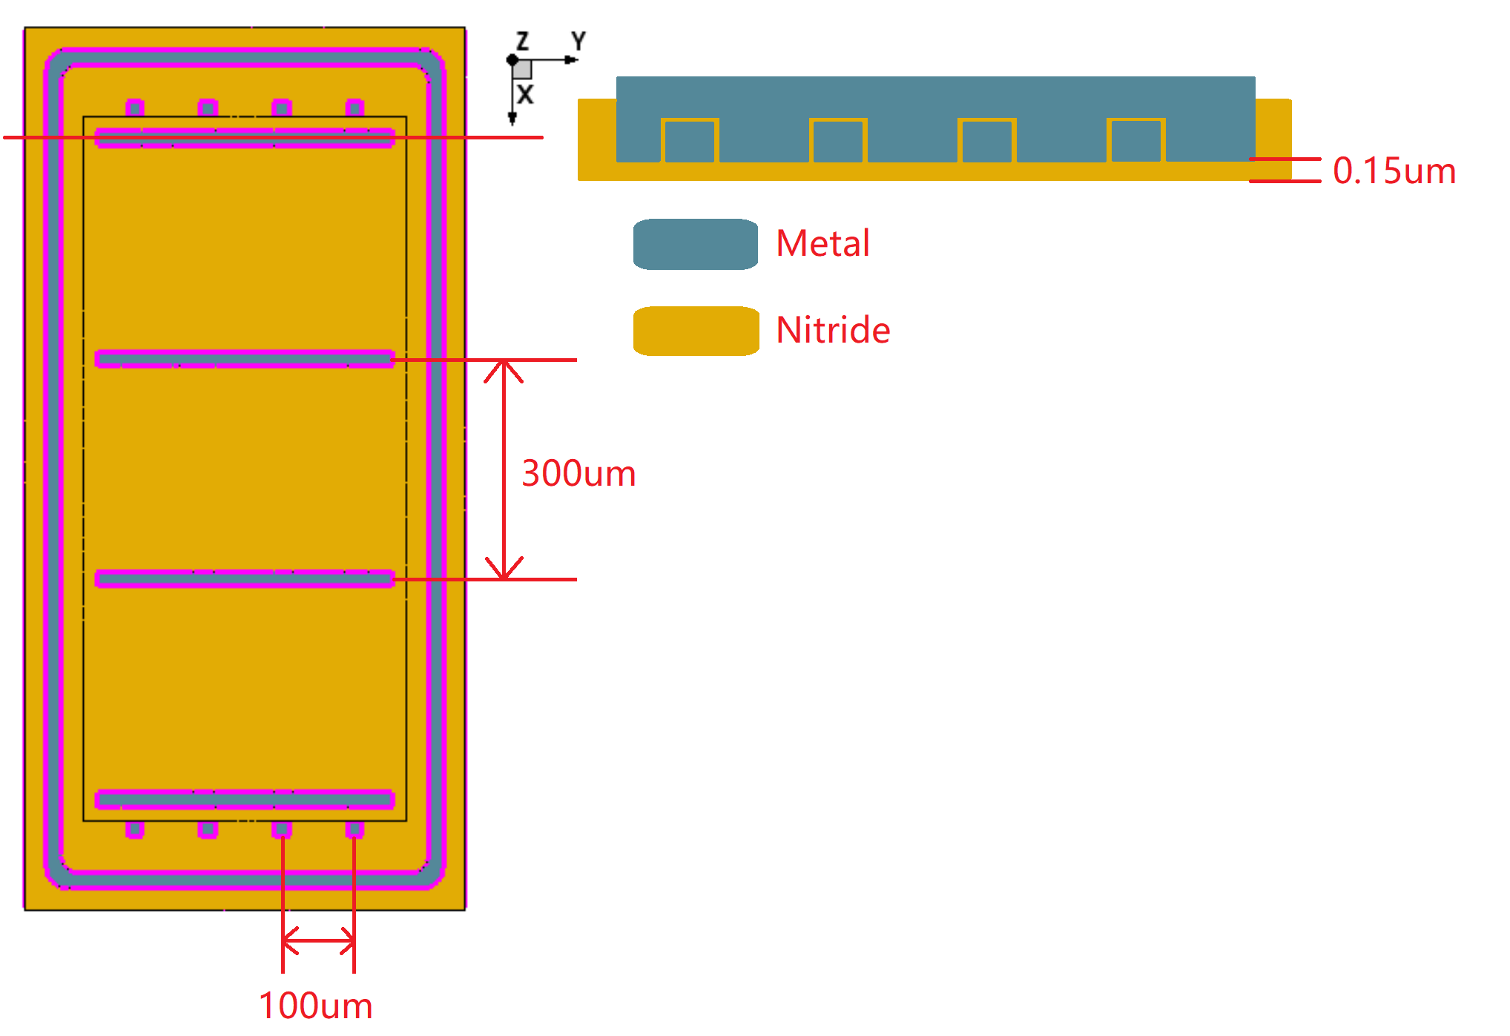
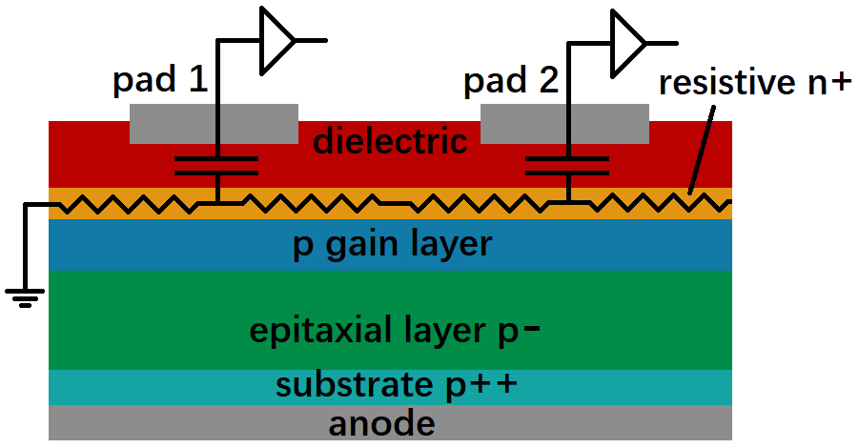
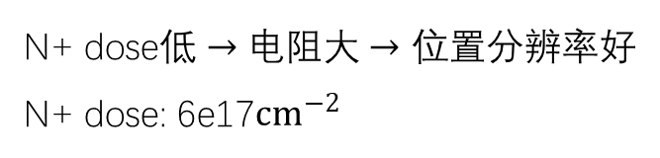
N+ dose低 $→$电阻大 $→$位置分辨率好
N+ dose: 6e17${cm}^{−2}$

Slide 2

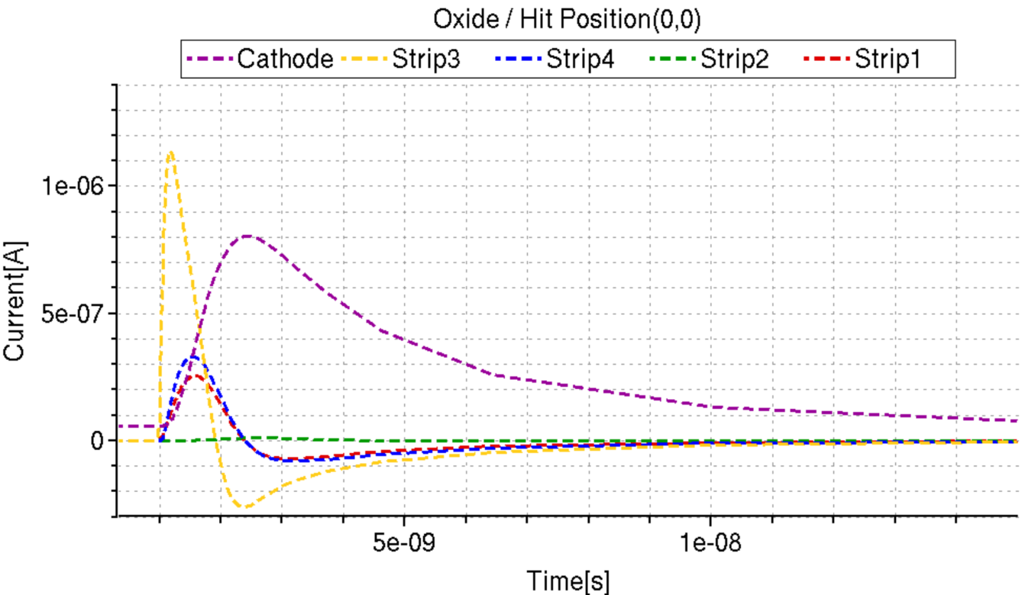
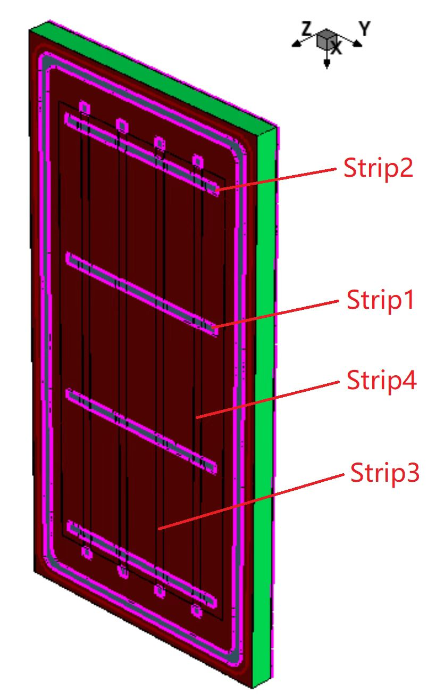
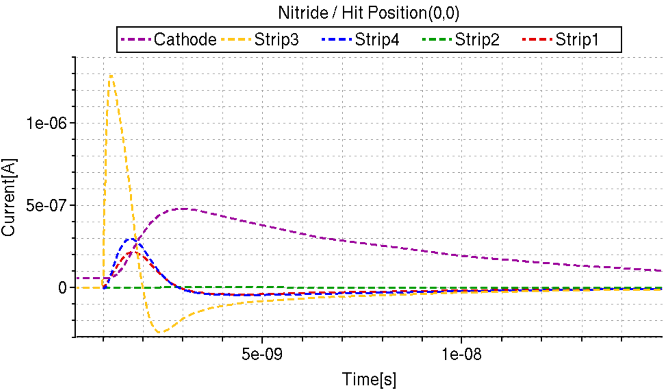
绝缘层使用氮化硅比氧化硅电容大
AC Strip 充放电更快
Strip分得电荷更多

Slide 3
